Slide 2
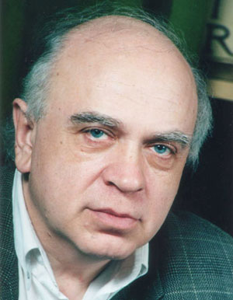
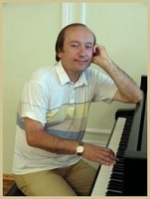
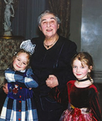
«Cовременные композиторы – детям»
Сергей Баневич Владимир Коровицын
Жанна Металлиди

Slide 3
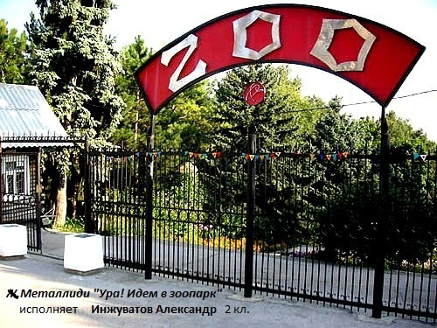

Slide 4
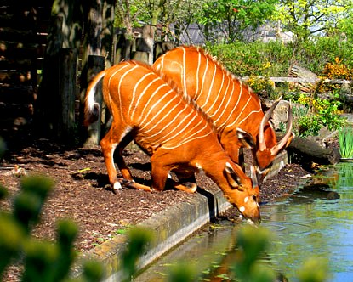
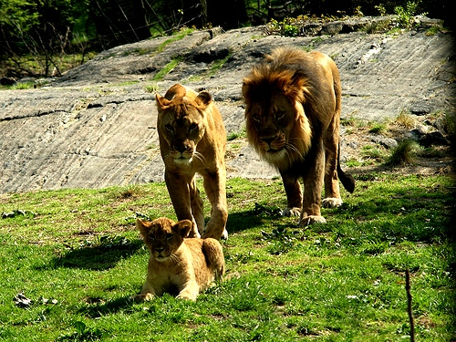
Исполняет АРИСТОВ
СВЕТОЗАР

Slide 5
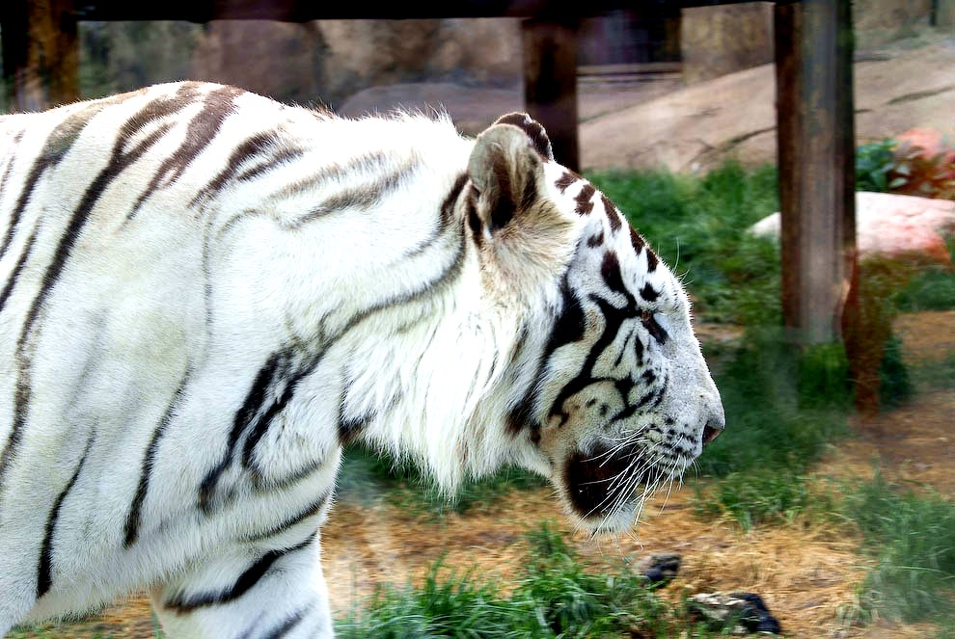
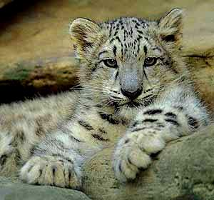
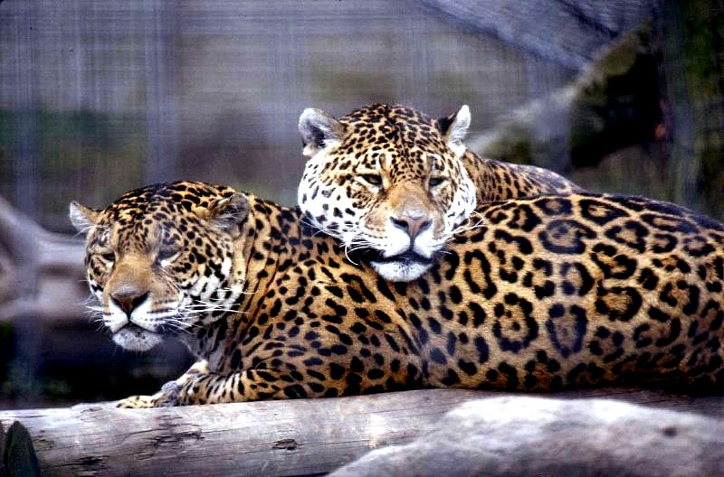
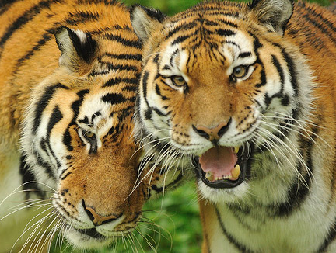

Slide 6
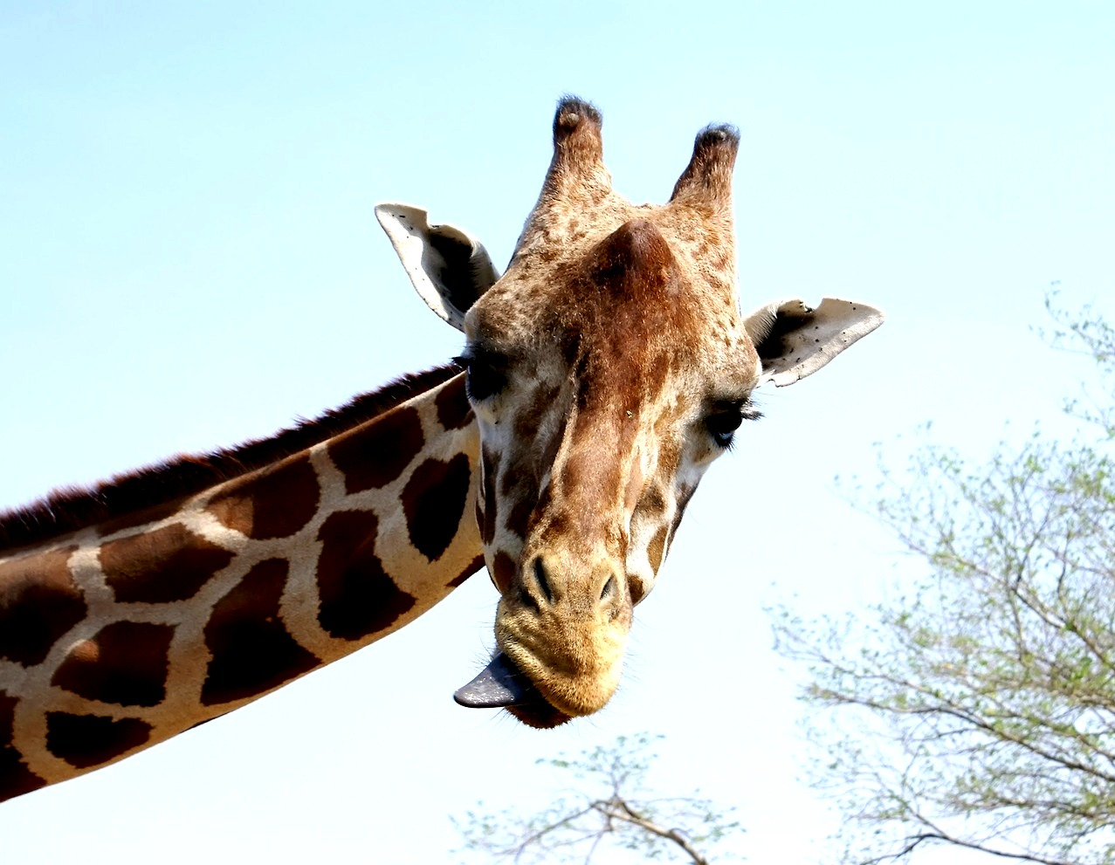
Ж.Металлиди «УРА! ИДЕМ В ЗООПАРК»

Slide 7
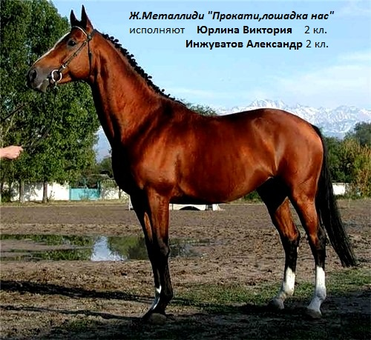
,
Исполняют Кулагина Виктория,
Попова Дарья

Slide 8
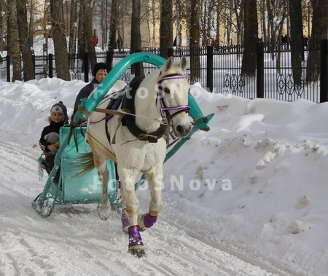
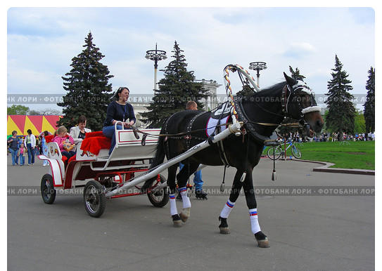
Исполняют Попова Дарья
Кулагина Виктория

Slide 9
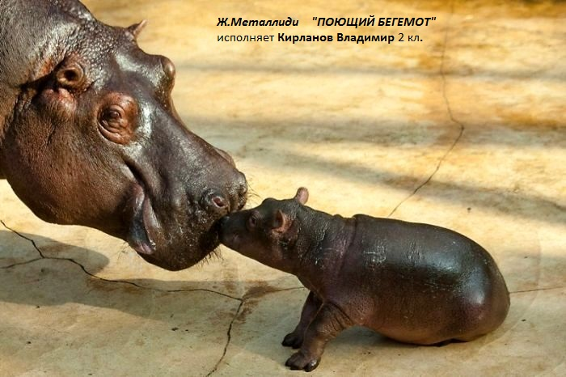
Исполняет Кулагина Виктория

Slide 10
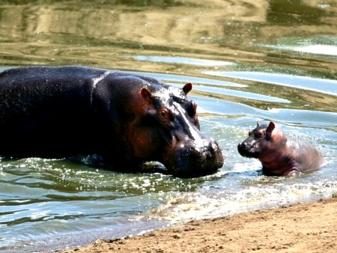
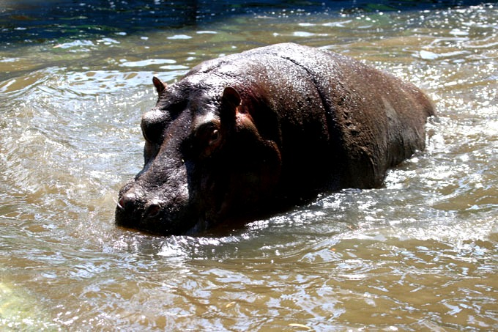
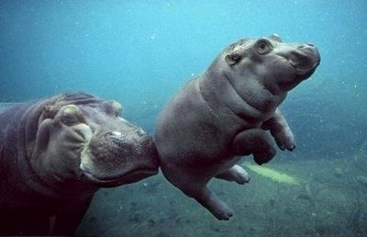
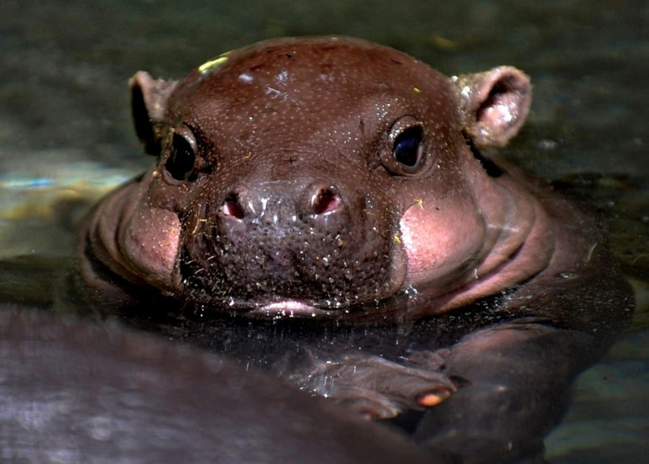

Slide 11
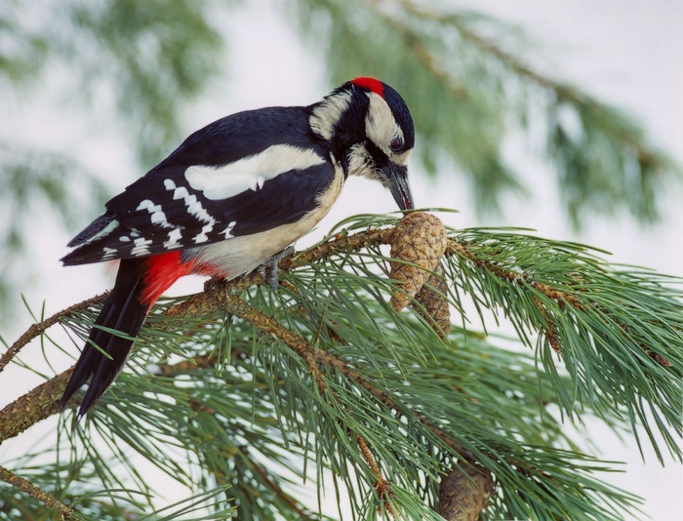
С.Баневич «МАСТЕР ДЯТЕЛ»

Slide 12

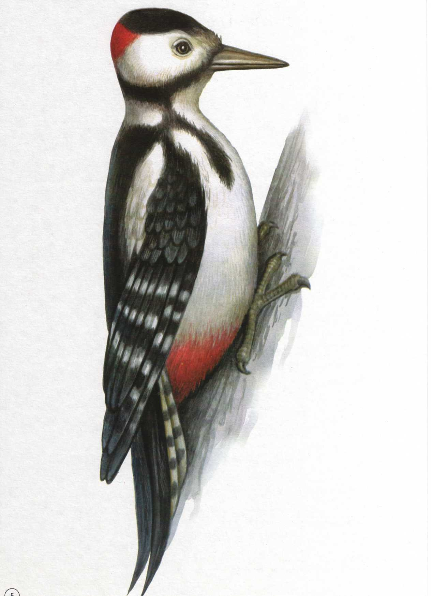
Исполняет
Селезнева Мария

Slide 13
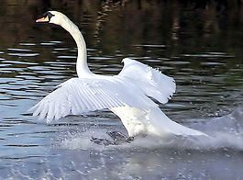
Ж.Металлиди «ГОРДЫЙ ЛЕБЕДЬ»
Исполняют Коптяев Марк и Сазонова Лиза

Slide 14
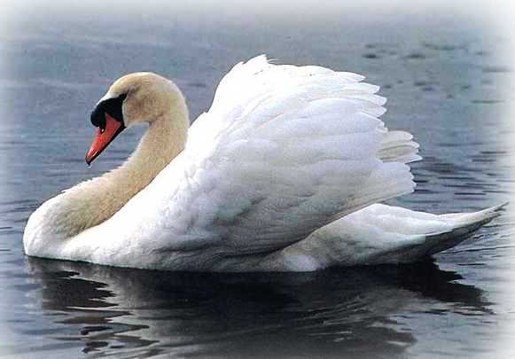
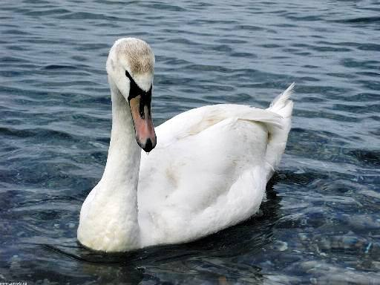
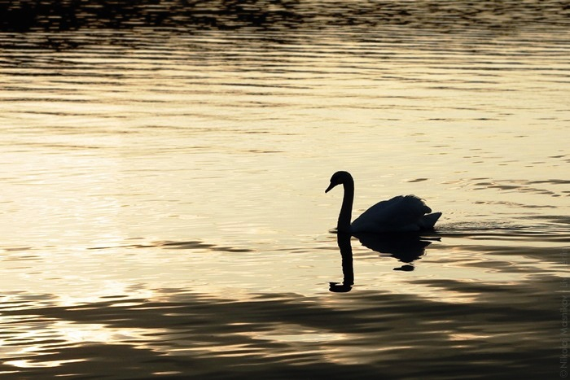
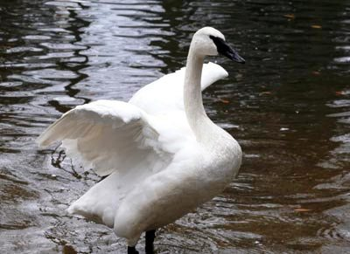

Slide 15
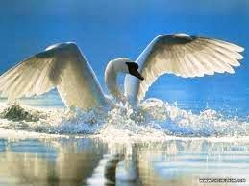
Ж.Металлиди «ГОРДЫЙ ЛЕБЕДЬ»

Slide 16
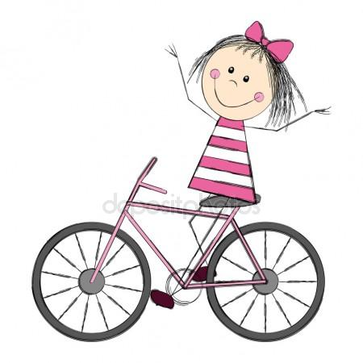
Ж.Металлиди «МНЕ КУПИЛИ ВЕЛОСИПЕД»

Slide 17
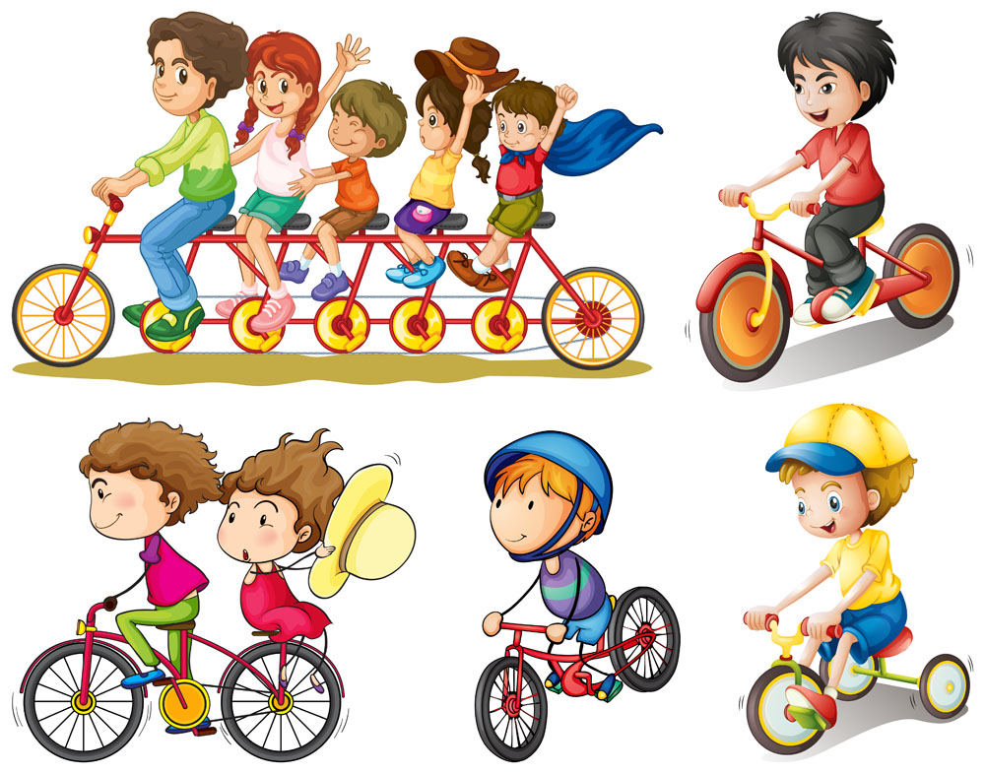
Исполняют Сазонова Лиза и Арутюнян Маша

Slide 18
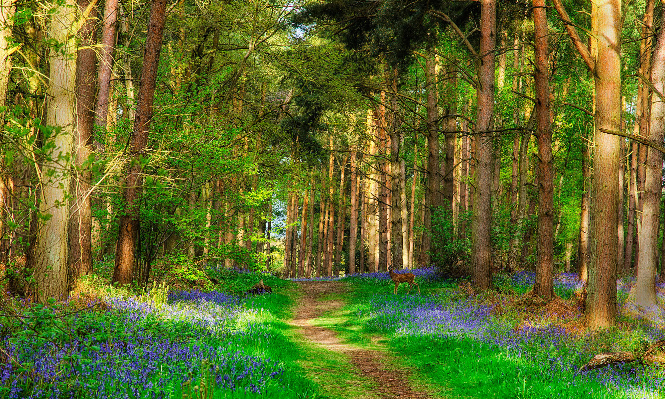
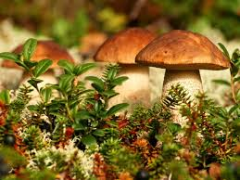
С.Баневич «У ЛЕСНОЙ ДОРОЖКИ»

Slide 19

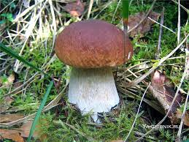
Исполняет Зубова Божена

Slide 20
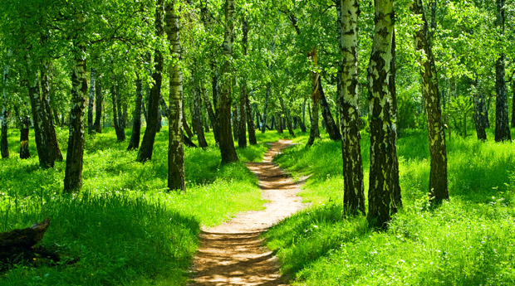
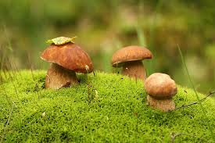
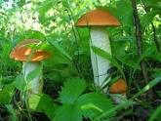
С.Баневич «У ЛЕСНОЙ ДОРОЖКИ»

Slide 21
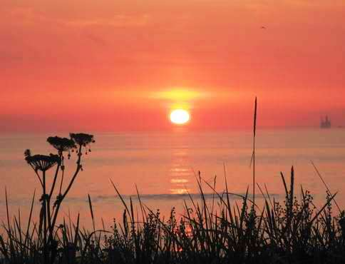
Ж.Металлиди «СОЛНЫШКО САДИТСЯ»
Исполняет Щемелев Владислав

Slide 22
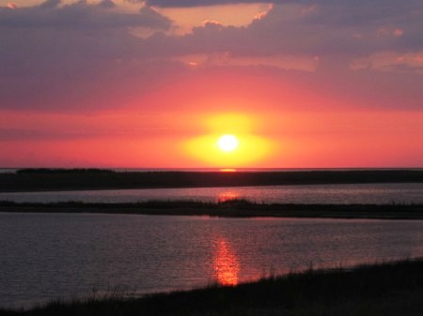
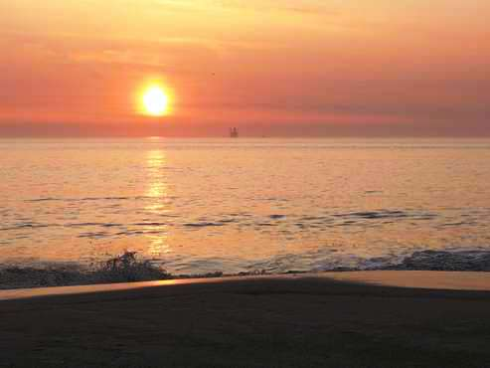

Slide 23
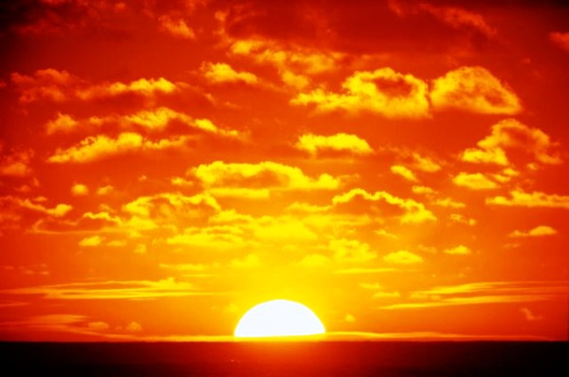
Ж.Металлиди «СОЛНЫШКО САДИТСЯ»

Slide 24

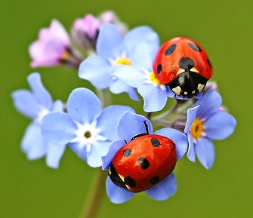
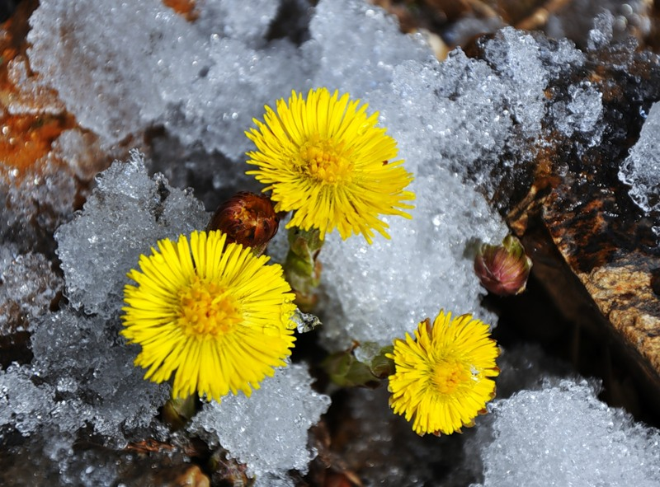
С.Баневич
«ПЕСНЯ НЕЗНАЙКИ»

Slide 25
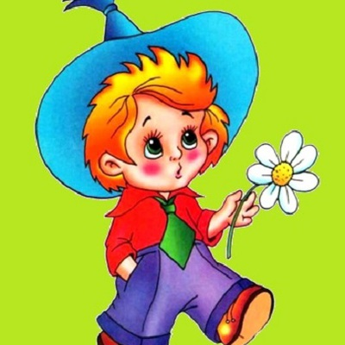

Исполняет Рябов Никита

Slide 26
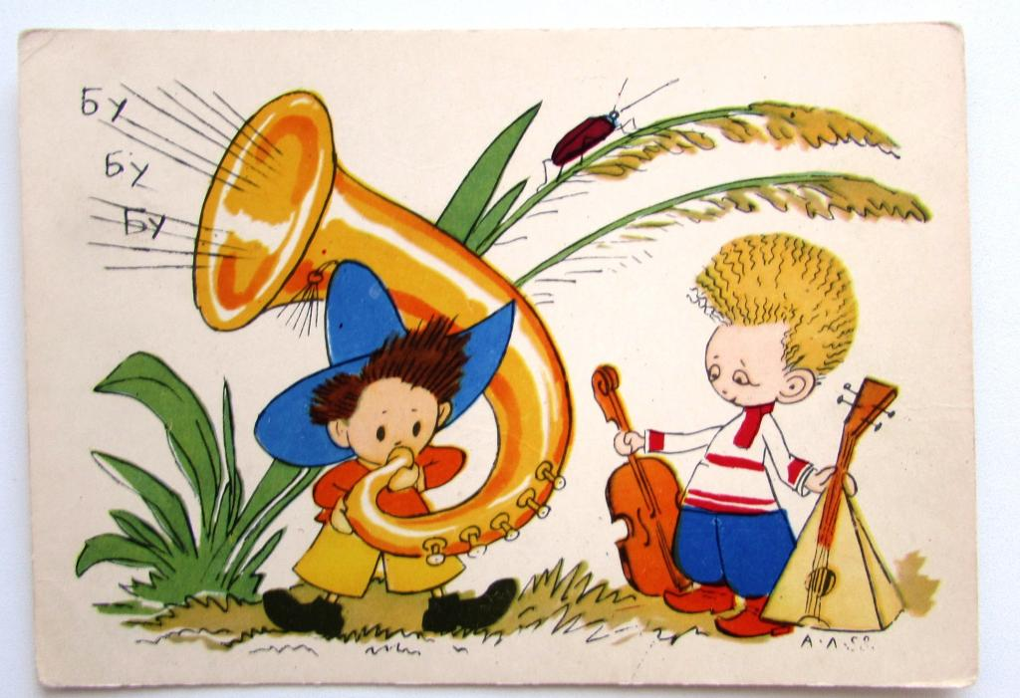
С.Баневич «ПЕСНЯ НЕЗНАЙКИ»

Slide 27
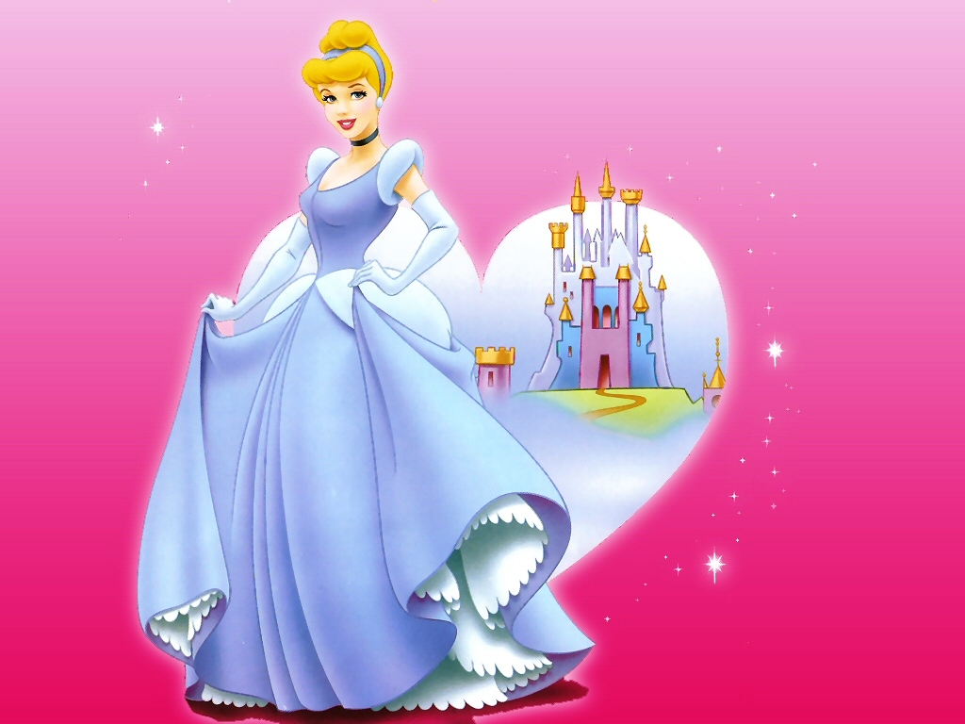
В.Коровицын «ВАЛЬС ЗОЛУШКИ»

Slide 28
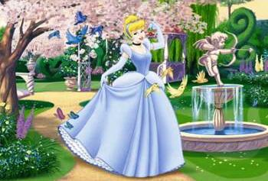
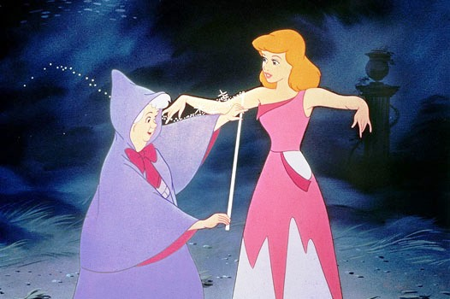
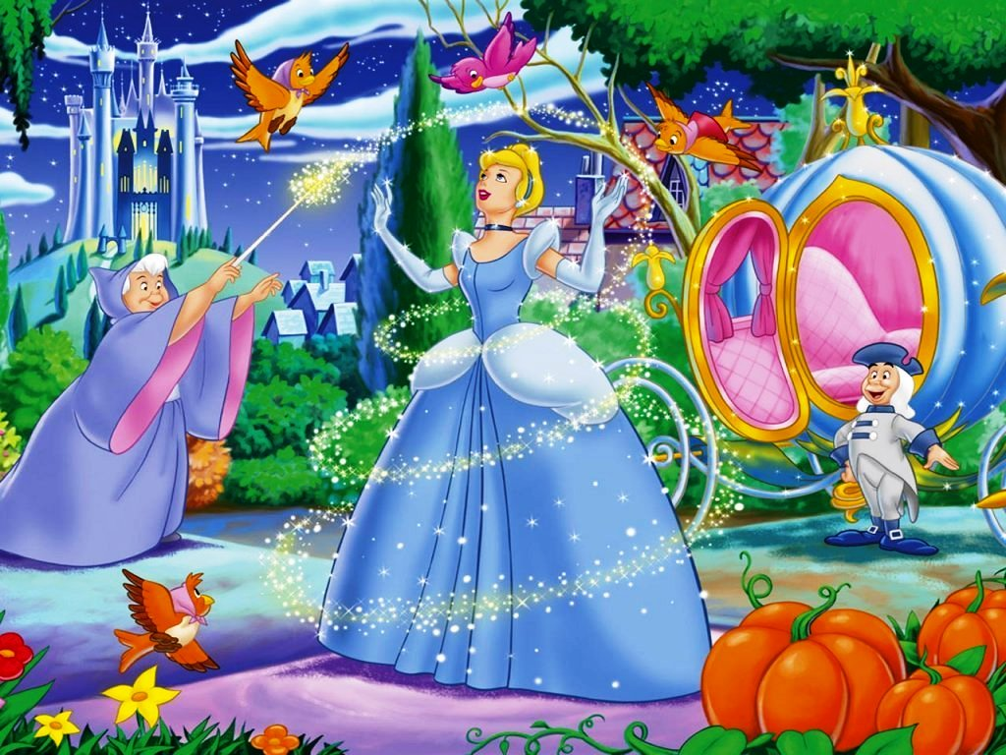
Исполняет
Знаменская Кристина

Slide 29
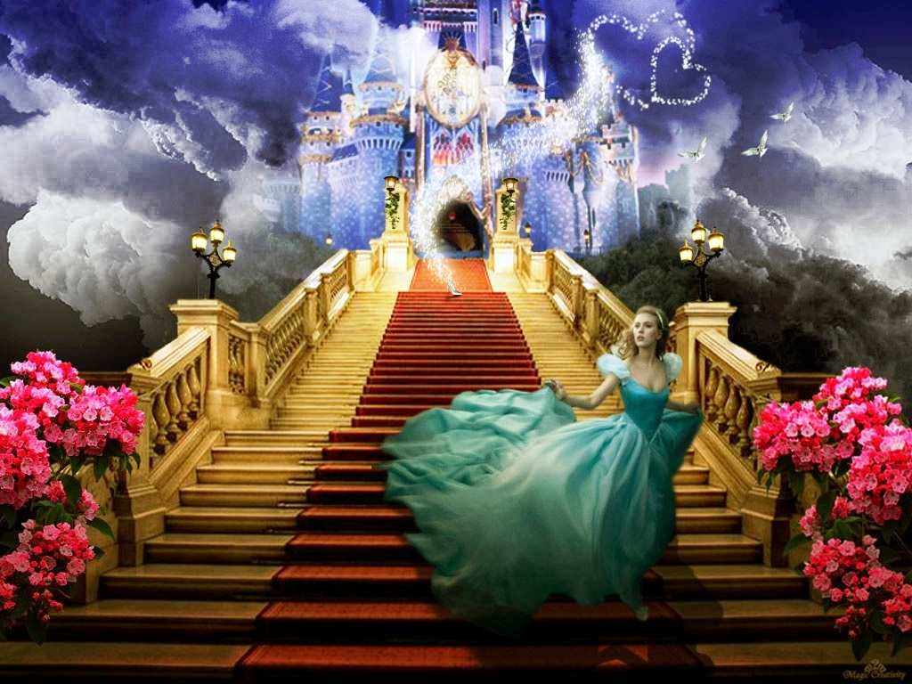

Slide 30
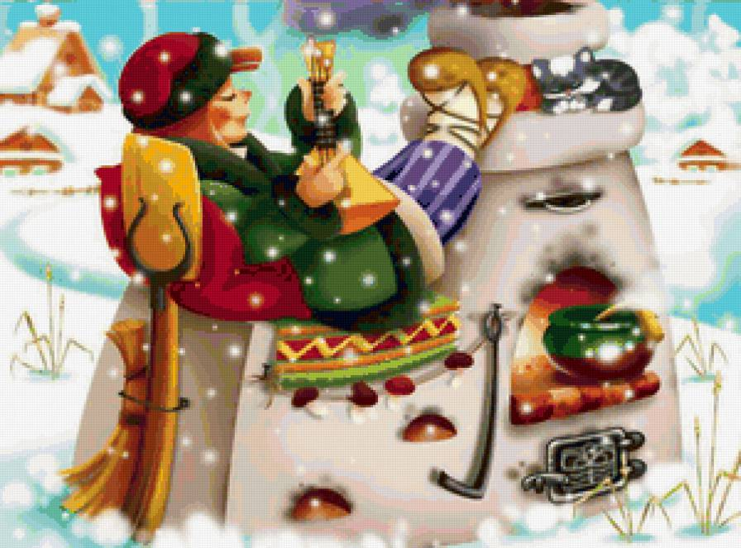
В.Коровицын «ЕМЕЛЯ НА ПЕЧКЕ ЕДЕТ»

Slide 31
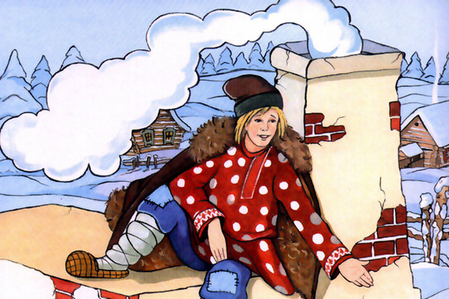
Исполняет Фоменкова Лиза

Slide 32

В.Коровицын «ДЮЙМОВОЧКА»

Slide 33


Исполняет
Колюбаева Вероника

Slide 34


В. Коровицын «ДЮЙМОВОЧКА»

Slide 35

В.Коровицын «ЖУТКИЙ ДЕТЕКТИВ»

Slide 36

Исполняет Попова Дарья

Slide 37

В.Коровицын «КУКЛЫ СЕНЬОРА КАРАБАСА»

Slide 38


Исполняют Кривогузова Вероника
Секирина Дарья

Slide 39



В.Коровицын «КУКЛЫ СЕНЬОРА КАРАБАСА»

Slide 40

С. Баневич «ПЕСНЯ СИНЕГЛАЗКИ»

Slide 41


Исполняет Снигур Серафима

Slide 42

В.Коровицын ПОЛЬКА «ДЕРЕВЯННЫЕ БАШМАКИ»

Slide 43


Исполняет
Плитченкова Виктория

Slide 44


В.Коровицын ПОЛЬКА
«ДЕРЕВЯННЫЕ БАШМАКИ»

Slide 45

В.Коровицын «БАРКАРОЛА»

Slide 46


Исполняет Морозова Алена

Slide 47

В.Коровицын «БАРКАРОЛА»

Slide 48

В.Коровицын «ДОМАРЕДАНС»

Slide 49


Исполняет
Кривогузова Вероника

Slide 50

В.Коровицын «ДОМАРЕДАНС»

Slide 51
В.Коровицын «ПЕРВАЯ ПРОТАЛИНКА»

Slide 52

В.Коровицын «ПЕРВАЯ ПРОТАЛИНКА»

Slide 53

В.Коровицын «ПРОГУЛКА ПО ПАРИЖУ»

Slide 54



Slide 55

Исполняет Прокофьева Татьяна

Slide 56


В.Коровицын «ПРОГУЛКА ПО ПАРИЖУ»

Slide 57

С.Баневич «СОЛНЫШКО ПРОСНЕТСЯ»

Slide 58


Slide 59

С.Баневич «СОЛНЫШКО ПРОСНЕТСЯ»

Slide 60

С.Баневич «СНЕЖИНКИ НАД ЛЬВИНЫМ МОСТИКОМ»

Slide 61

Исполняет Кривогузова Вероника

Slide 62

С.Баневич «СНЕЖИНКИ НАД ЛЬВИНЫМ МОСТИКОМ»

Slide 63

С.Баневич «БЕЛЫЕ НОЧИ»

Slide 64


Slide 65

С.Баневич «БЕЛЫЕ НОЧИ»

Slide 66

С.Баневич «МИСТЕР ТВЕН»

Slide 67

Исполняют Салакина Элина и Кривошеев Никита

Slide 68


Slide 69
МУЗЫКАЛЬНЫЙ ПРОЕКТ
«СОВРЕМЕННЫЕ КОМПОЗИТОРЫ – ДЕТЯМ»
концерт подготовили
Колесник В.Н. Конради Л.Э. Беганский А.М.
преподаватель фортепиано преподаватель фортепиано преподаватель вокала
и концертмейстер
и у ч а щ и е с я
Арутюнян Мария 2 кл. Аристов Светозар 2 кл. Зубова Божена 1 кл.
Плитченкова Виктория 2 кл. Попова Дарья 2 кл. Рябов Никита 1 кл.
Фоменкова Лиза 3 кл. Кулагина Виктория 2 кл. Вадалова Эмили 2 кл.
Секирина Дарья 6 кл. Знаменская Кристина 2 кл. Селезнева Мария 2 кл.
Сазонова Лиза 6 кл. Колюбаева Вероника 2 кл. Снигур Серафима 4 кл.
Коптяев Марк 6 кл. Щемелев Владислав 2 кл Салакина Элина 3 кл.
Морозова Алена 6 кл. Кривогузова Вероника 6 кл. Кривошеев Никита 5 кл.
Прокофьева Татьяна вып.
12 декабря 2017 год

Slide 70










МУЗЫКАЛЬНЫЙ ПРОЕКТ
Спасибо!
До новых встреч!
.

